Slide 1
PHÒNG GIÁO DỤC HUYỆN ĐỨC TRỌNG
TRƯỜNG TIỂU HỌC TÂN HỘI
HỘI THI GIÁO VIÊN DẠY GIỎI CẤP HUYỆN
GV: Nguyễn Thị Bích Loan

Slide 2
Thứ ba ngày 3 tháng 12 năm 2024
__Tự nhiên và Xã hội__

Slide 4
Thứ ba ngày 3 tháng 12 năm 2024
__Tự nhiên và Xã hội__
Bài 11: Con người nơi em sống (tiết 1)
Hoạt động 1: Quan sát và cho biết công việc của những người trong hình.

Slide 5
Bác sĩ

Slide 7
Kĩ sư

Slide 9
Nông dân

Slide 11
Lính cứu hỏa

Slide 13
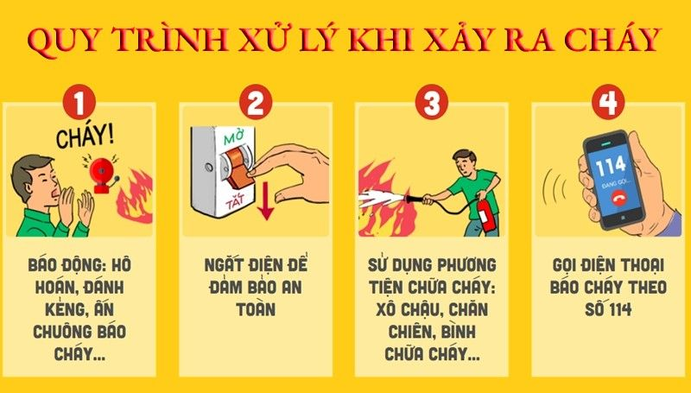

Slide 14
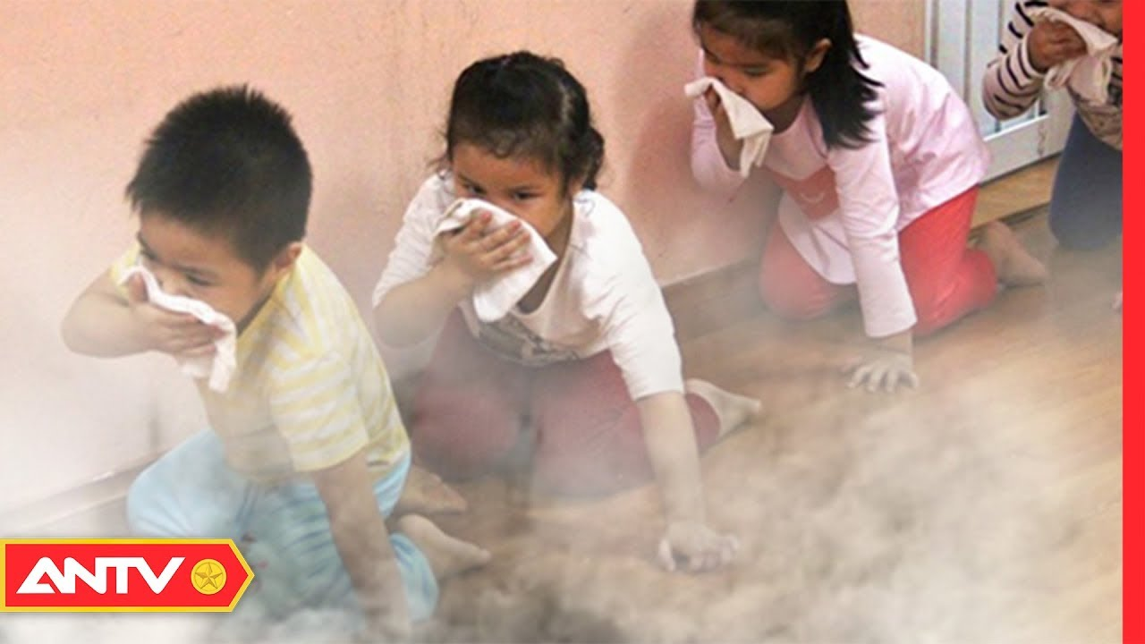

Slide 16
Thứ ba ngày 3 tháng 12 năm 2024
__Tự nhiên và Xã hội__
Bài 11: Con người nơi em sống (tiết 1)
Hoạt động 2: Em còn biết những công việc nào khác? Những công việc đó diễn ra ở đâu?

Slide 17
Đầu bếp

Slide 18
Thu ngân

Slide 19
Cảnh sát giao thông

Slide 21
Thứ ba ngày 3 tháng 12 năm 2024
__Tự nhiên và Xã hội__
Bài 11: Con người nơi em sống (tiết 1)
Cùng kể về công việc của bố mẹ và người thân

Slide 22
Thứ ba ngày 3 tháng 12 năm 2024
__Tự nhiên và Xã hội__
Bài 11: Con người nơi em sống (tiết 1)

Slide 23
Thứ ba ngày 3 tháng 12 năm 2024
__Tự nhiên và Xã hội__
Bài 11: Con người nơi em sống (tiết 1)

Slide 24
CHÀO TẠM BIỆT

